Slide 1
Государственное учреждение Ярославской области «Рыбинский детский дом»
ИТОГОВЫЙ ИНДИВИДУАЛЬНЫЙ ПРОЕКТ
«РАЗВИТИЕ РЕЧИ ЧЕРЕЗ СИСТЕМУ ИНТЕГРИРОВАННЫХ РЕЧЕВЫХ УПРАЖНЕНИЙ С РЕЧЕВЫМИ ФИЗКУЛЬТМИНУТКАМИ АДАПТИРОВАННОЙ К РАЗНЫМ ФОРМАМ РАБОТЫ ПЕДАГОГА В УСЛОВИЯХ ДЕТСКОГО ДОМА»
Ознакомительно – практико - ориентированный
Руководитель проекта Асекритова Ирина Борисовна
Воспитатель 1 категории
г. Рыбинск 2021

Slide 2
Актуальность
Дети поступают в учреждение в возрасте от 3 до 17 лет и у них обнаруживается ряд речевых расстройств: задержка речевого развития, общее недоразвитие речи; нарушение звукопроизношения, нарушение письма и чтения. В детском доме речевое развитие детей характеризуется нарушением всех компонентов языковой базы, что создает значительные трудности для полноценного общения воспитанников и говорит о недостаточном уровне социальной зрелости. . Расстройства речи возникают у таких детей вследствие плохой наследственности, отягощенной различными негативными факторами в перинатальном периоде матери, обострение хронических заболеваний во время беременности и т. п.). Часто у воспитанников детского дома встречается врожденная психическая и неврологическая патология. Поступающие к нам дети разновозрастные и имеют самый широкий спектр отклонений: нарушение речи (как устной, так и письменной), задержка психоречевого развития, нарушение зрения, состояния, пограничного с умственной отсталостью, «социально-педагогическая (бытовая) запущенность», а также различные явления социальной дезадаптации. Воспитатели не могут в полном объеме оказать логопедическую помощь воспитанникам, могут корректировать частично имеющиеся дефекты с помощью речевых упражнений, речевых физкультминуток, их интеграции.

Slide 3
Цель и задачи проекта
составление картотеки речевых упражнений, интегрированных с речевыми физкультминутками, как систему развивающую речь.
Осуществить решение речевых задач, через систему речевых упражнений, интегрированных с речевыми физкультминутками.
Изучить литературу по развитию речи, о речевых упражнениях и речевых физкультминутках.
Отобрать речевые упражнения, интегрирующиеся с речевыми физкультминутками.
Составить картотеку интегрированных речевых упражнений с речевыми физкультминутками.
Изготовить карточки с интегрированными речевыми упражнениями с речевыми физкультминутками.
Сотрудничать с Артемом Прилепским в его проектной деятельности

Slide 4
Гипотеза
воздействие через систему речевых упражнений в интеграции с речевыми физкультминутками позволит устранить или смягчить речевые недоразвития.
Проблема
У детей общее недоразвитие речи.
Участники проекта
Педагоги, воспитанники
Длительность
Долгосрочный: сентябрь - май

Slide 5
Ожидаемый (предполагаемый) результат.
Использование картотеки интегрированных речевых упражнений с речевыми физкультминутками способствовало активизации и обогащению словарного запаса, совершенствованию звуковой культуры речи. Речь детей стала более внятной и выразительной. Дети по собственной инициативе комментируют свои действия, говорят, что они делают, отмечают трудности, огорчаются неудачами, радуются достижениям. Уровень речевого развития повысился значительно, частично скорректированы, смягчены общие недоразвития речи, Повысился уровень культуры речи.

Slide 6
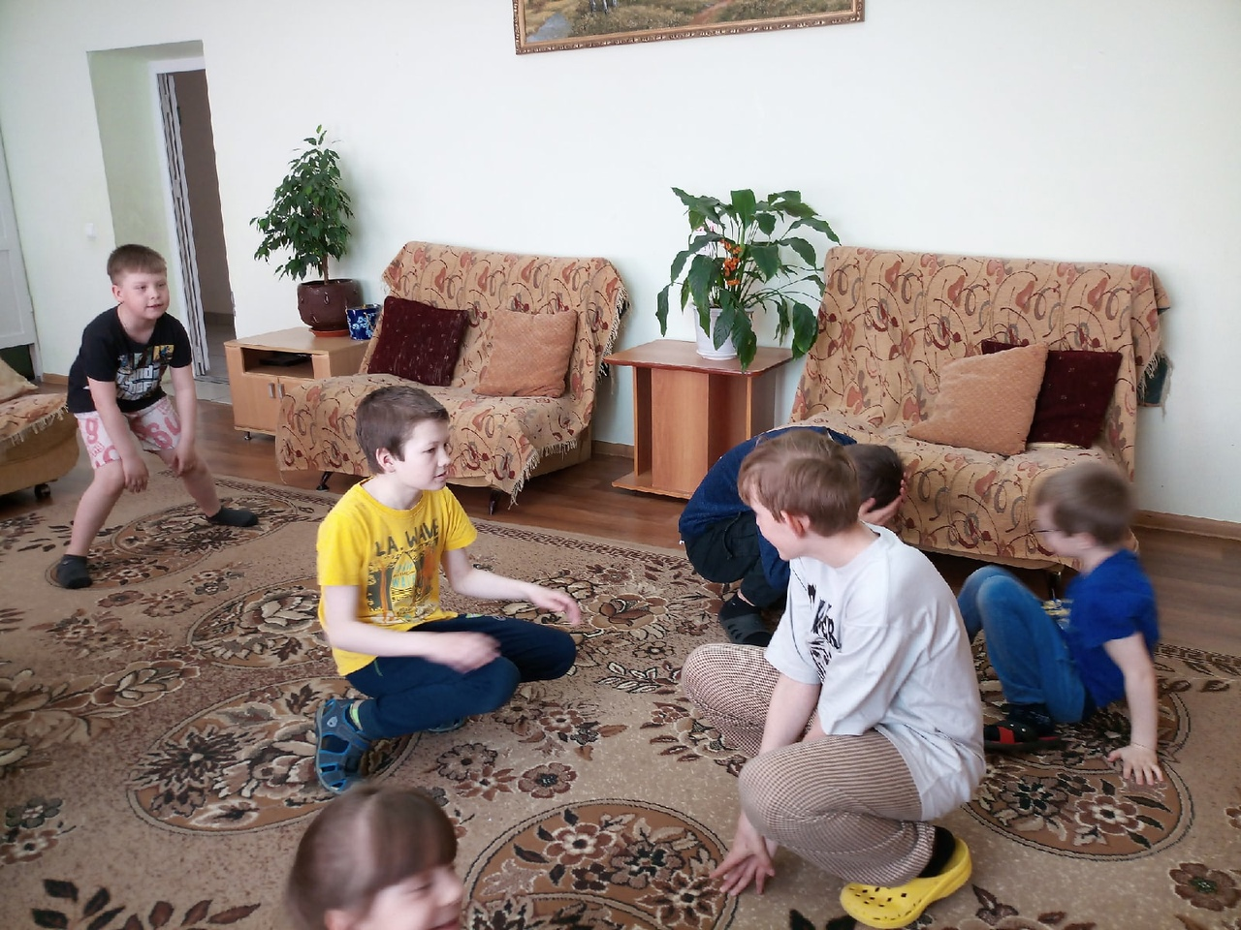
Примеры интегрированных речевых упражнений с речевыми физкультминутками.
«Лошадка»
«Сдуваем пылинки»

Slide 7
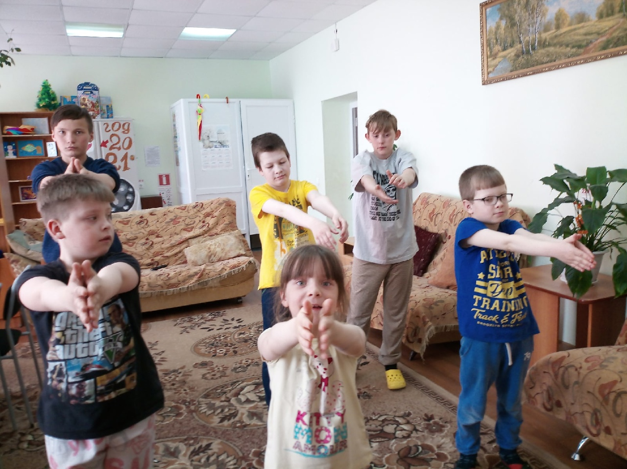
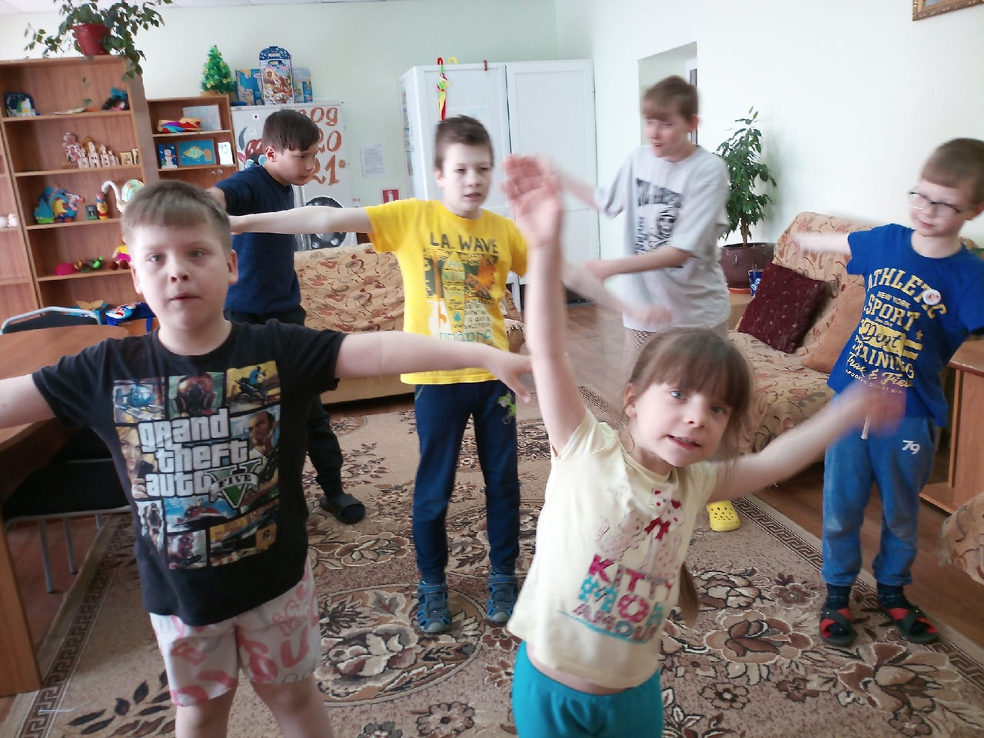
«Самолет»
«Свеча»

Slide 8
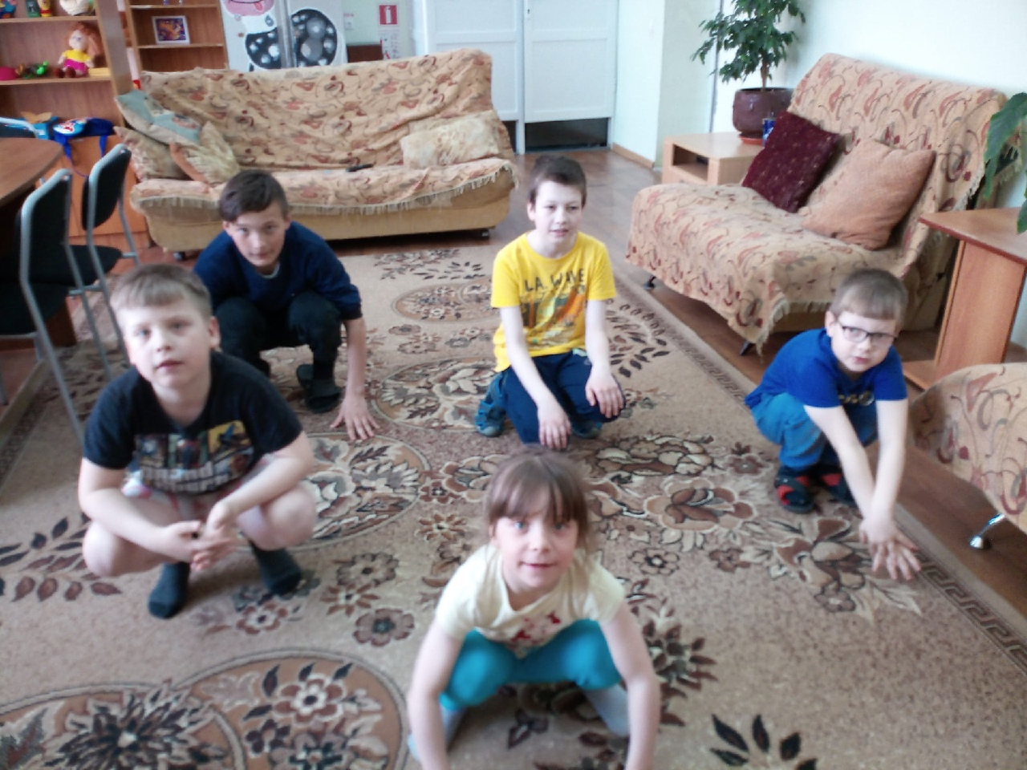
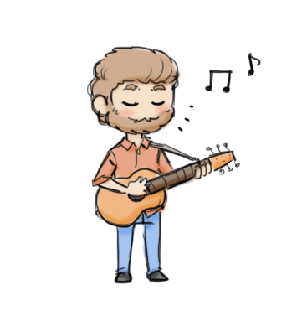
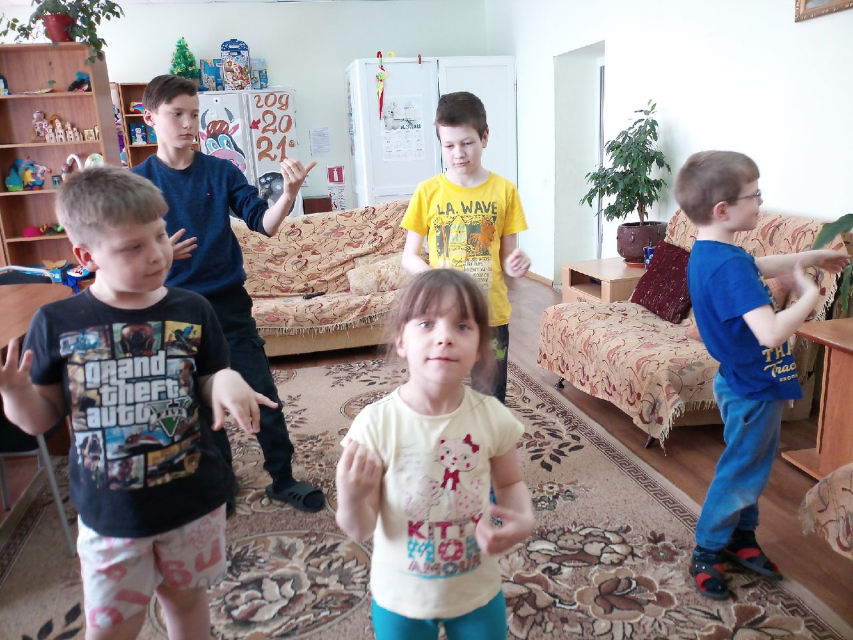
«Гитара»
«Коровка»

Slide 9
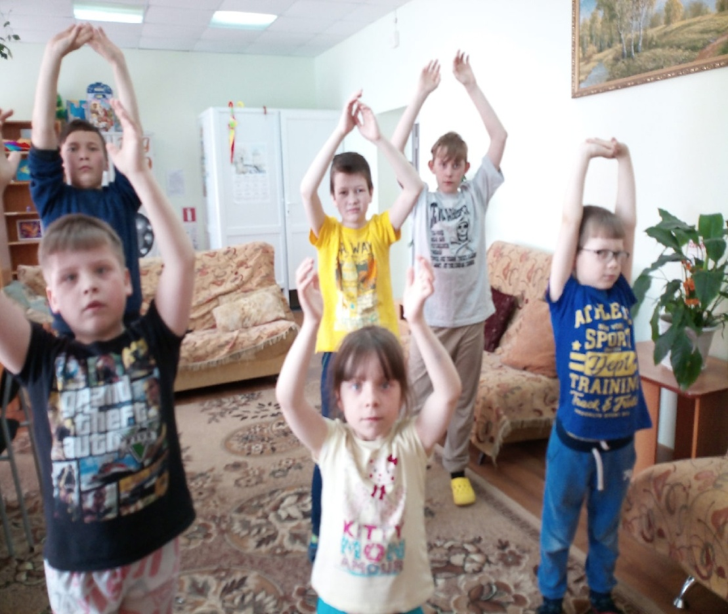
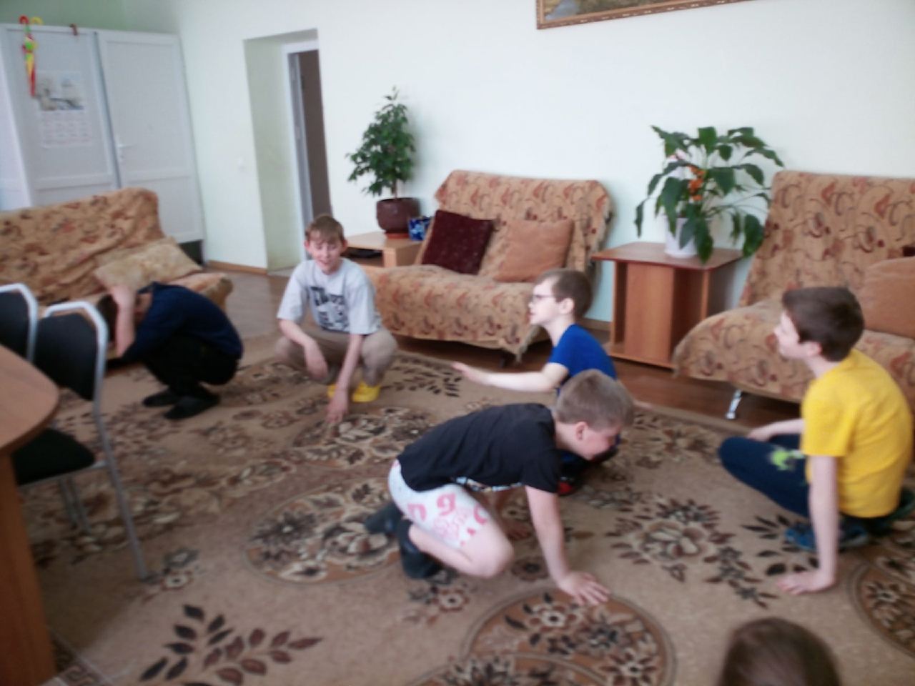
«Жук на ромашке»
«Посчитаем – выполняем»

Slide 10
Заключение
Данный проект интересен тем, что предусматривает использование системы комплексного подхода для решения задач по развитию звуковой культуры речи, коррекцию развития речи посредством интегрированных речевых упражнений и речевых физкультминуток.
.Весь материал по подбору методов и средств, направленных на развитие звуковой культуры речи, коррекции общего недоразвития речи систематизирован в картотеке интегрированных речевых упражнений с речевыми физкультминутками ,что позволяет с интересом в течение года организовывать динамические паузы во всех формах работы педагога, в режимных моментах.
В результате реализации проекта активизировался и обогатился словарный запас, усовершенствовалась звуковая культура речи. Речь детей стала более внятной и выразительной. Уровень речевого развития повысился значительно, частично скорректированы, смягчены недоразвития речи. Повысился уровень культуры речи.

Slide 11
Интернет ресурсы
1.https://urok.1sept.ru/articles/617896
2.http://открытыйурок.рф/статьи/522080/3
3. https:// infourok. ru / fizminutki – dlya -
4. http://skosh.ru/index.php/fizkultminutki
5. nachalnih-klassov-744989.html
Сайт: Конспекты занятий с детьми htt://www.vor.ru/culture/cultarch192
Сайт: Все для детского сада htt://www.ivalex.vistcom.ru
Сайт: Международный образовательный портал МААМ.ruhttp://www.maam.ru/

Slide 12
Вы можете использовать
данное оформление
для создания своих презентаций,
но в своей презентации вы должны указать
автора шаблона:
Ранько Елена Алексеевна
учитель начальных классов
МАОУ лицей №21
г. Иваново
Сайт: http://elenaranko.ucoz.ru/

Slide 13
Интернет – ресурсы
Фон:
https://img-fotki.yandex.ru/get/9508/39663434.473/0_91801_9eafbdbd_orig
Тетрадный лист с цветами:
https://img-fotki.yandex.ru/get/6815/137563163.1460/0_123131_fe0feec1_orig
Шнуровка:
https://img-fotki.yandex.ru/get/6314/42672521.24/0_64756_3b0d903a_orig
Изображение:
http://qlaster.ru/public/image2/0/895/895493_0x0.jpg
На момент создания шаблона все ссылки являются активными!

